Slide 1
Профориентационный минимум как основа единой модели профориентации в школе
Кирпичникова Ольга Владимировна,
декан факультета развития образования

Slide 2
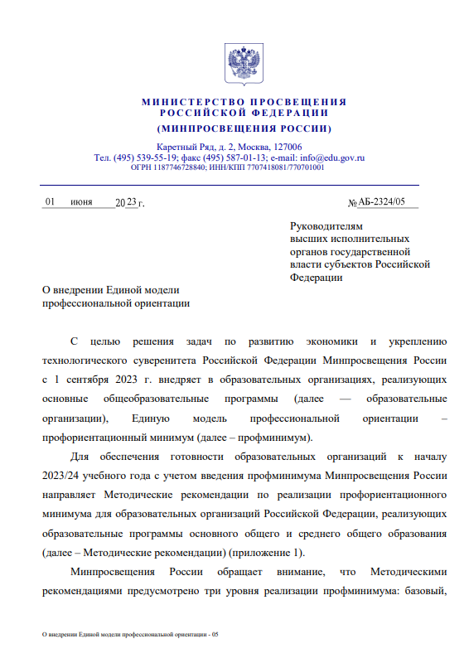
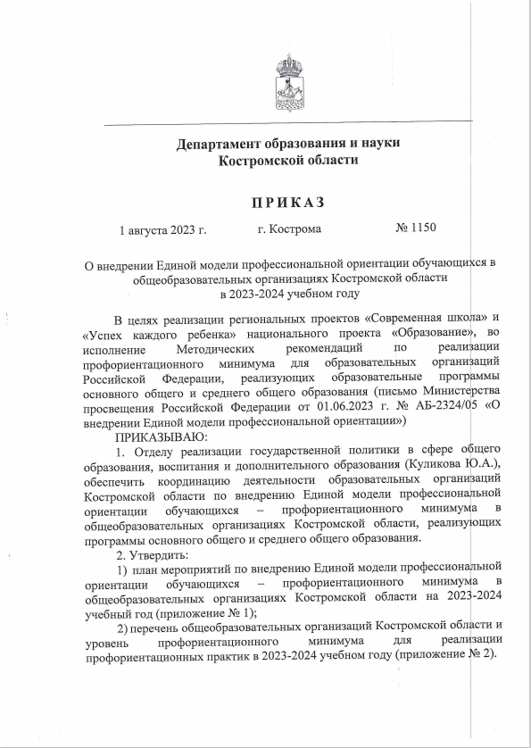

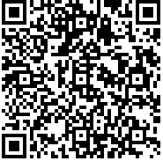
Минпросвещения РФ разработана единая модель профессиональной ориентации школьников

Slide 3
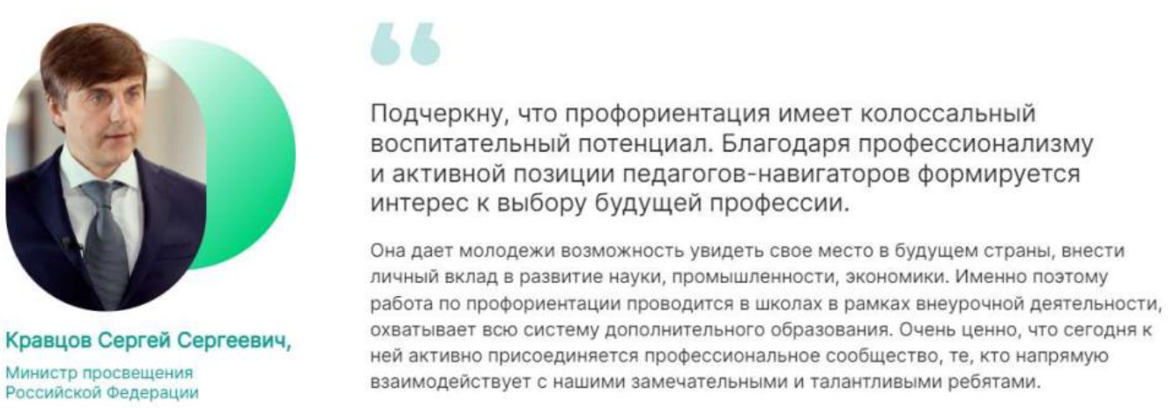

Профминимум – единый универсальный набор профориентационных практик и инструментов для проведения мероприятий по профессиональной ориентации обучающихся
Цель – выстраивание системы профессиональной ориентации обучающихся, которая реализуется в образовательной, воспитательной и иных видах деятельности

Slide 4
Профминимум реализуется на одном из 3 уровней:
Базовый
Основной
Продвинутый
Не менее 40 часов в учебный год
Не менее 60 часов в учебный год
Не менее 80 часов в учебный год
Профориентационный урок
Профориентационная диагностика и консультирование
Мероприятия по выбору
Профориентационный урок
Профориентационная диагностика и консультирование
Профориентационные пробы
Профориентационная выставка
Мероприятия по выбору
Профориентационный урок
Профориентационная диагностика и консультирование
Профориентационные пробы
Профориентационная выставка
Партнерская программа
(колледж, вуз, работодатель)
Профессиональное обучение
Мероприятия по выбору

Slide 5
Примерный план реализации профминимума
Уровень проф. минимума | Внеурочная деятельность | Урочная деятельность | Воспитательная работа | Доп. образование | Проф. обучение | Взаимодействие с родителями | Партнерская программа (колледж, вуз, работодатель)
Базовый уровень (не менее 40 ч) | 34 часа | от 2 часов | от 2 часов | от 1 часа | — | от 2 часов | —
Основной уровень (не менее 60 ч) | 34 часа | от 9 часов | от 12 часов | от 3 часов | — | от 2 часов | —
Продвинутый уровень (не менее 80 ч) | 34 часа | от 11 часов | от 18 часов | от 3 часов | от 10 часов | от 4 часов | да

Slide 6
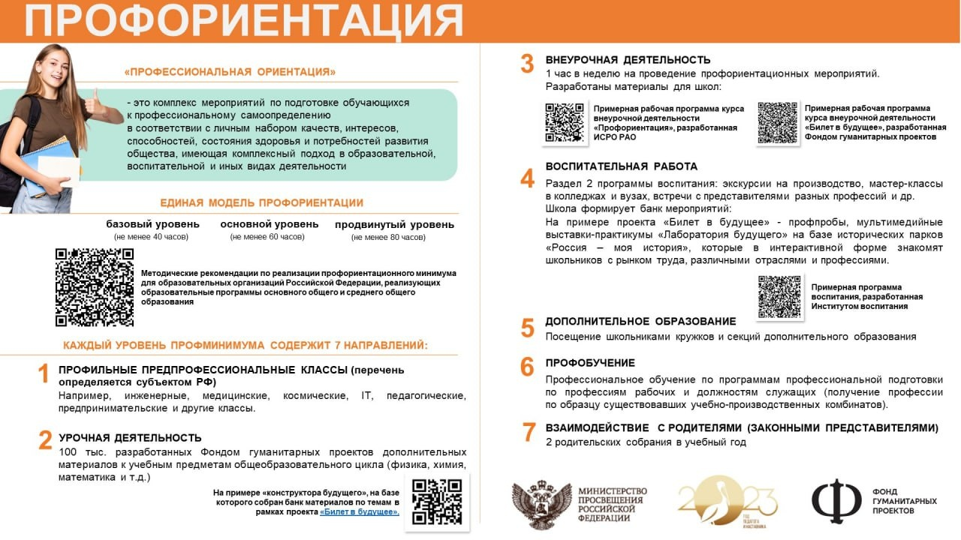

Slide 7
Основные направления реализации профориентационного минимума
1. Внеурочная деятельность с примерными программами, где 1 час в неделю выделен на проведение профориентационных мероприятий
Профориентационная онлайн-диагностика; профориентационные уроки; проектная деятельность; профориентационные программы; классные часы (в т.ч. демонстрация выпусков открытых онлайн-уроков «Шоу профессий»), беседы, дискуссии, мастер-классы, коммуникативные и деловы игры, консультации педагога и психолога и др
ИНВАРИАНТНАЯ ЧАСТЬ
Разговоры о важном 1 час
Формирование функциональной
грамотности 1 час
Профориентационная работа «Россия – мои горизонты» 1 час
Примерная рабочая программа курса внеурочной деятельности «Билет в будущее»
https://clck.ru/35KCHD
Примерная рабочая программа курса внеурочной деятельности «Профориентация»
https://clck.ru/35KCGC
Онлайн-уроки «Шоу профессий» шоупрофессий.рф

Slide 8
Основные направления реализации профориентационного минимума
2. Урочная деятельность 100 000 дополнительных материалов к учебным предметам, разработанным в рамках проекта «Билет в будущее»
Профориентационое содержание уроков по предметам общеобразовательного цикла (физика, химия, математика и т.д.), где рассматривается значимость учебного предмета в профессиональной деятельности. Не предполагает проведение дополнительных уроков, проводится в рамках учебного плана.
Интерактивный сервис «Конструктор будущего» в рамках проекта «Билет в будущее» или другие программы
bvbinfo.ru/catalog
Центр опережающей профессиональной подготовки Костромской области
copp44.ru

Slide 9
Основные направления реализации профориентационного минимума
3. Организация воспитательной работы
с профориентационными мероприятиями на основе единой программы воспитания
Экскурсии на производство, экскурсии и посещение лекций в образовательных организациях СПО и ВО, посещение профессиональных проб, выставок, ярмарок профессий, дней открытых дверей, открытых уроков технологии на базе колледжей, встречи с представителями разных профессий и др.
Конкурсы профориентационной направленности (в том числе в рамках Юнармии, реализации проекта «Россия – страна возможностей», чемпионатов «Абилимпикс», «Профессионалы» и др.
Примерная рабочая программа воспитания для общеобразовательных организаций fgosreestr.ru/poop/primernaja-programma-vospitanija

Slide 10
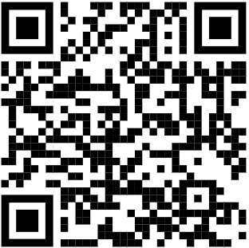
Основные направления реализации профориентационного минимума
4. Дополнительное образование
с выбором и посещением ребятами организаций дополнительного образования, включая созданные в рамках нацпроекта «Образования»
Посещение кружков и секций дополнительного образования;
Центры IT-куб;
Технопарк «Кванториум»;
Центр образования «Точка роста»
р44.навигатор.дети

Slide 11
Основные направления реализации профориентационного минимума
5. Профессиональное обучение
Школьники получают профессиональное обучение в колледжах и на предприятиях, по итогам им вручаются свидетельства о получении профессии государственного образца
Получение профессиональной компетенции, в том числе для работы с конкретным оборудованием, технологиями, аппаратно-программными и иными профессиональными средствами, получение по профессии рабочего, должности служащего и присвоение им (при наличии) квалификационных разрядов, классов, категорий по профессии рабочего или должности служащего без изменения уровня образования
Центр опережающей профессиональной подготовки Костромской области
copp44.ru

Slide 12
Основные направления реализации профориентационного минимума
6. Работа с родителями
проведение родительских собраний, участие родителей вместе с детьми во встречах с представителями разных профессий
В рамках взаимодействия с родителями (законными представителями) проводится
информационное сопровождение родителей обучающихся;
проведение тематических родительских собраний (первое собрание – сентябрь/ноябрь 2023 года, второе – февраль/март 2024 года);
тематические рассылки по электронной почте и с помощью мессенджеров, в том числе о процессе профессионального самоопределения ребенка.

Slide 13
Основные направления реализации профориентационного минимума
7. Профильные и предпрофессиональные классы (медицинские, инженерные, педагогические и др.)
Включает в себя все описанные выше форматы работы и является комплексом мероприятий из шести форм. Предусматривает заключение партнерского соглашения с профессиональными образовательными организациями (например, в формате учебно-производственного комплекса), организациями высшего образования, компаниями работодателями

Slide 14
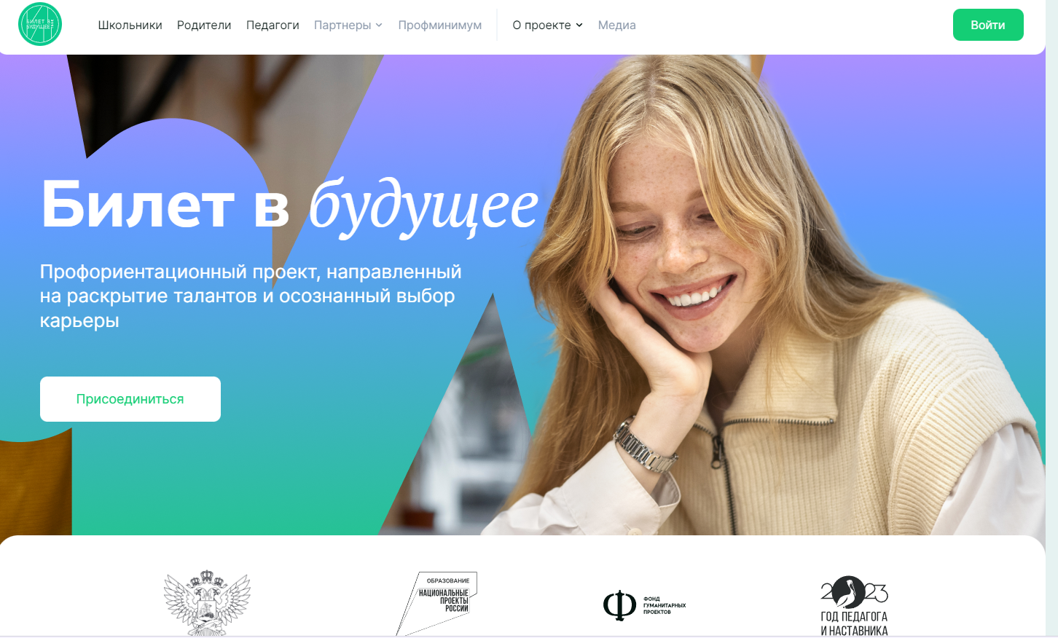

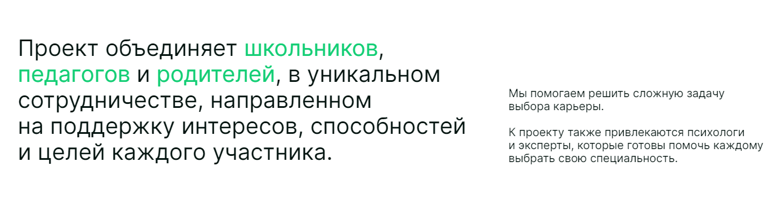

Slide 15
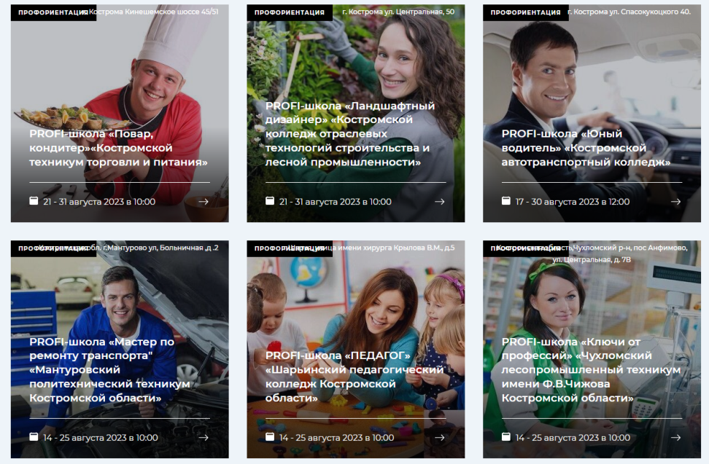
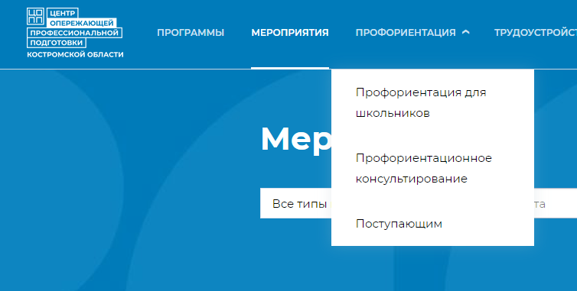

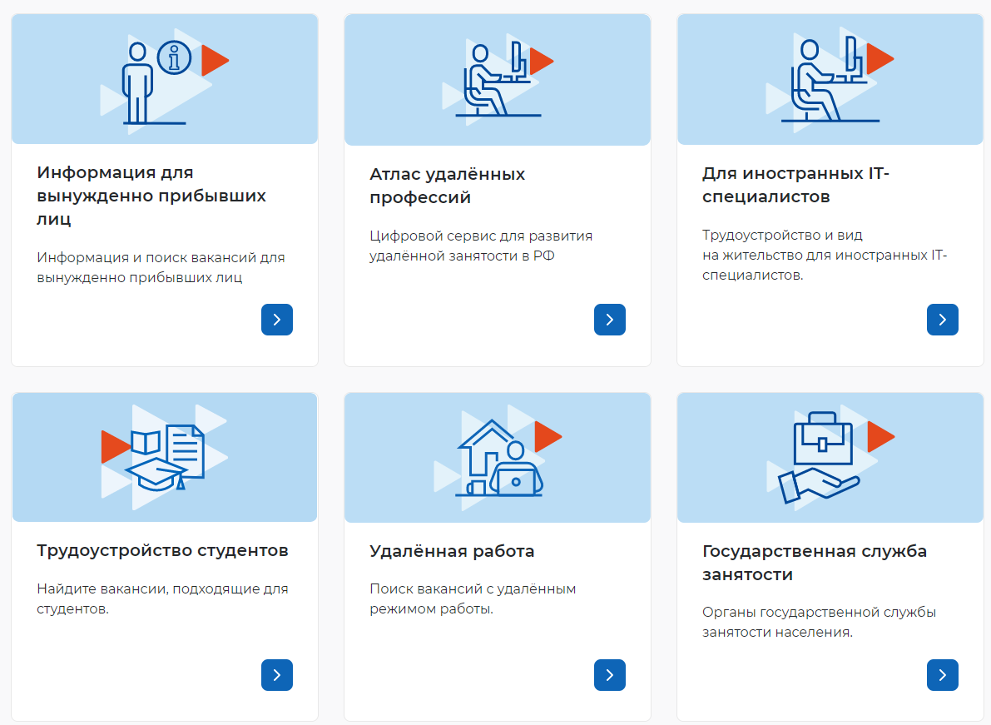
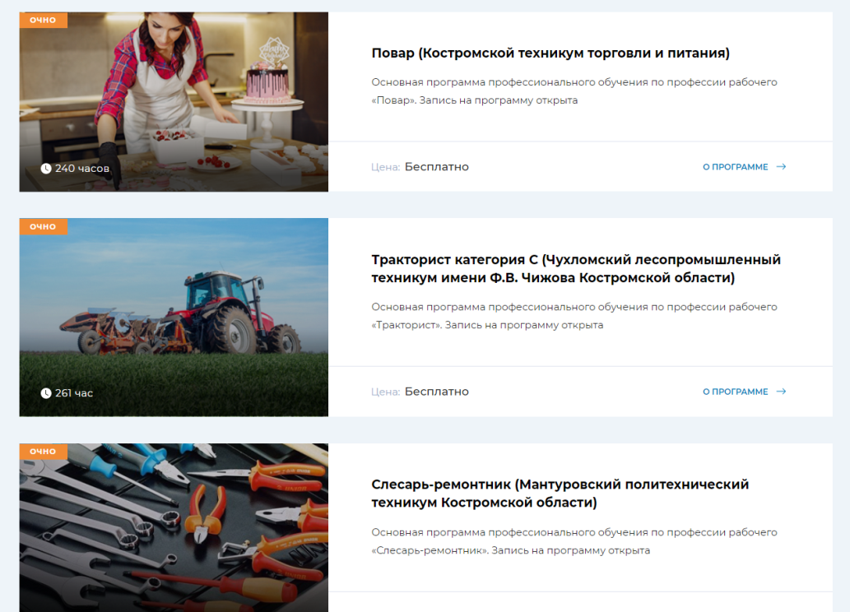

copp44.ru

Slide 16
Организационные условия
Назначить в образовательной организации ответственного по профориентации (заместитель директора по учебно-воспитательной работе, по воспитательной работе или заместитель директора другого функционала), включив в его полномочия ведение комплексной работы по профориентационной деятельности.
Определить ответственных специалистов по организации профориентационной работы из числа педагогических работников (педагог-предметник, классный руководитель, педагог-психолог, и др.).
Специалисту - пройти подготовку по программе ДПО (не менее 36 академических часов для основного и продвинутого уровней), инструктаж по организации и проведению профориентационной работы в образовательной организации (не менее 6 академ. часов для базового); сформировать учебные группы, определив количество участников профориентационных мероприятий из числа обучающихся 6-11 классов.
Проинформировать обучающихся и их родителей; создать план профориентационной работы с учетом возрастных и индивидуальных особенностей обучающихся, входящих в учебные группы.

Slide 17
Желаю успешного нового учебного года!

